Slide 1
КОМПОНОВАЊЕ И ПРОСТОР
ПОНАВЉАЊЕ ОБЛИКА У ПРОСТОРУ

Slide 2
Облици које користимо

Slide 3
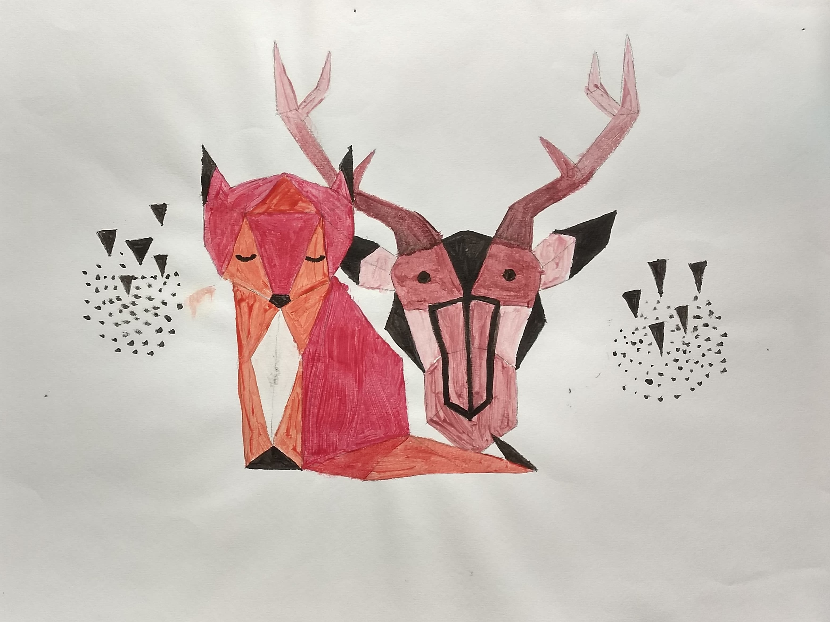
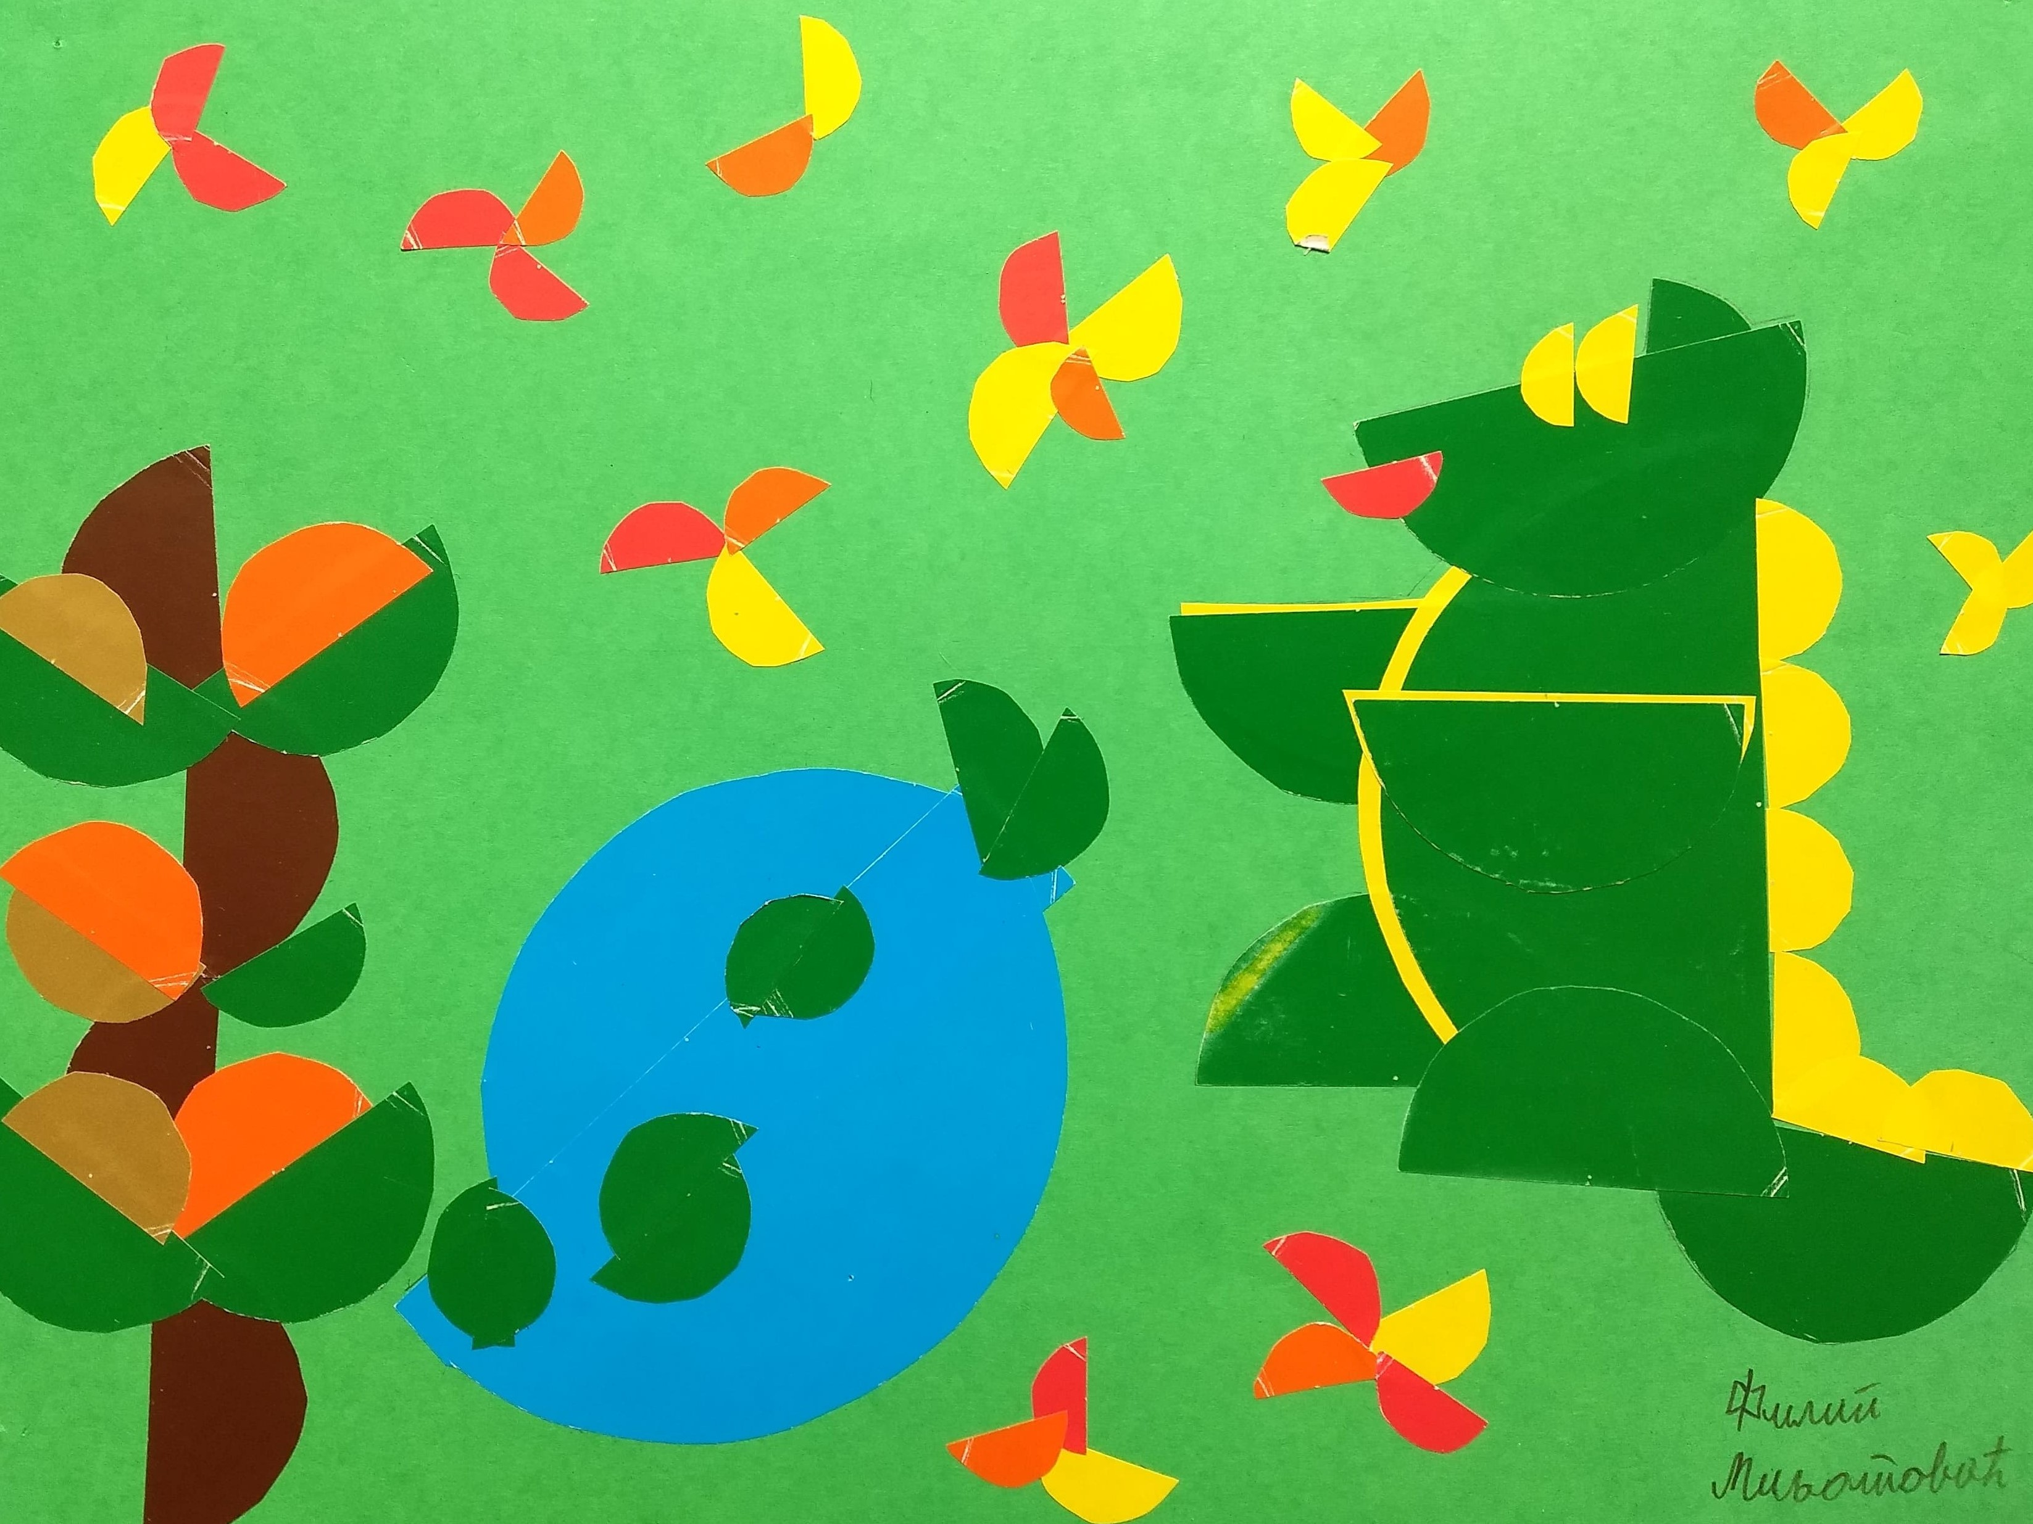
Ученички радови

Slide 4
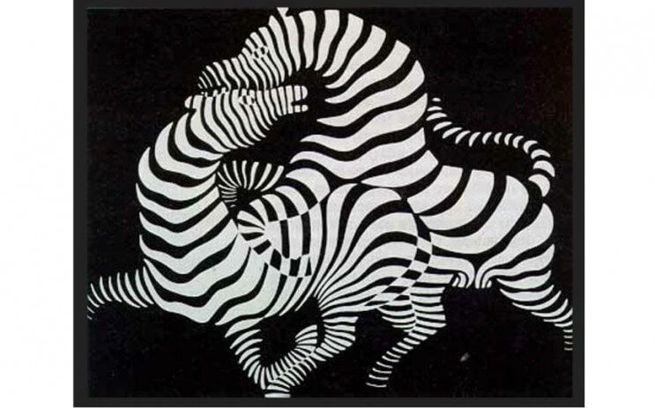
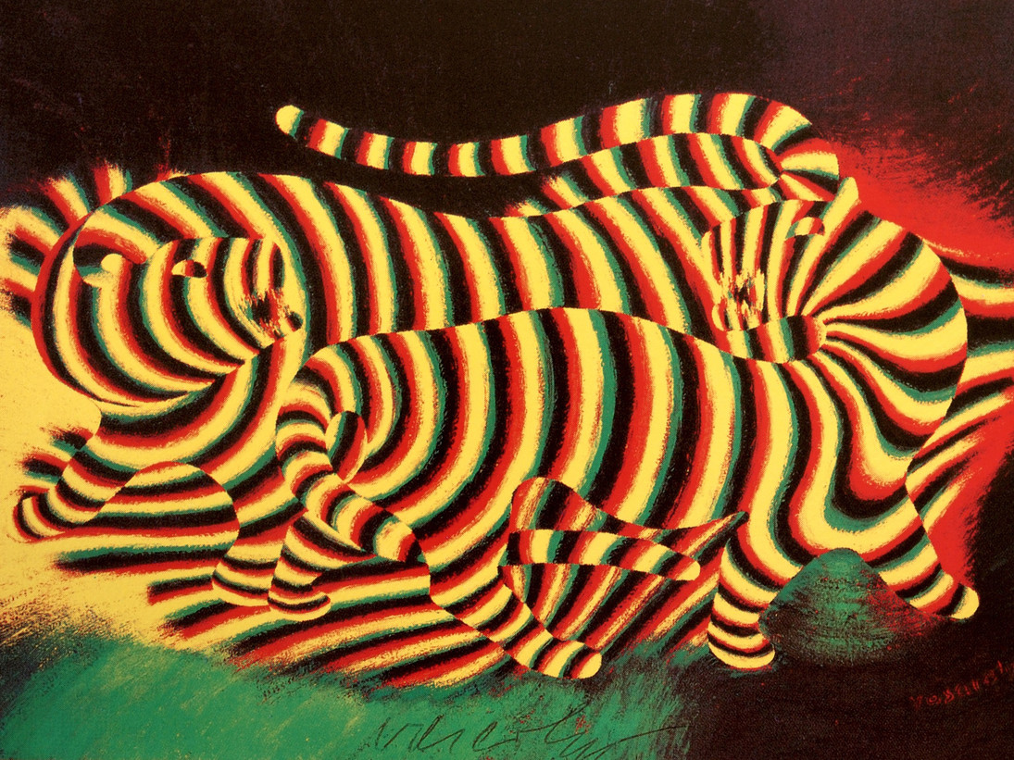
Виктор Вазарели

